Slide 1

Cafeína y Salud: Análisis Estadístico
Análisis de datos sobre el consumo de cafeína y su impacto en la salud y la higiene del sueño.
John Mauris López Ramos
C-312
Febrero 2026

Slide 2

Preguntas de investigación
¿De qué manera la ingesta de cafeína condiciona la arquitectura del sueño al controlar factores demográficos y de estilo de vida?
¿Cuál es la fuerza de asociación entre el consumo de café y los niveles de estrés o morbilidades reportadas?
¿Existen agrupamientos naturales (clusters) de individuos definidos por su comportamiento de consumo y salud?
Objetivos
Identificar patrones de distribución y valores atípicos en las variables biométricas.
Estimar la magnitud del efecto de la cafeína sobre el sueño y el estrés mediante modelos estadísticos.
Clasificar la población en perfiles de riesgo o bienestar mediante análisis multivariado.

Slide 3

Global Coffee Health Dataset
kaggle.com
10000 observaciones
Variables de consumo y hábitos
Variables fisiológicas y de salud
Consumo diario de café en tazas
Ingesta diaria estimada de cafeína en miligramos
Consumo de tabaco
Consumo de alcohol
Horas semanales de actividad física
Variables relacionadas con el sueño
Variables demográficas
Índice de masa corporal
Frecuencia cardíaca en reposo
Nivel de estrés
Grado de problemas de salud
ID
Edad
Género
País
Ocupación
Horas promedio de sueño por noche
Calidad del sueño

Slide 4
Flujo Metodológico
Carga y Preparación Inicial de los Datos
Análisis Exploratorio de Datos
Inferencia Univariada
Modelado Predictivo
Segmentación
Diagnóstico y Síntesis
Carga del dataset y estandarización de variables.
Análisis de distribuciones y detección de correlaciones lineales
Contraste de hipótesis para Cafeína vs. Sueño y Estrés.
Regresión Lineal y Regresión Logística Ordinal para identificar predictores de salud.
Contraste de hipótesis para Cafeína vs. Sueño y Estrés.
Contraste de hipótesis para Cafeína vs. Sueño y Estrés.

Slide 5
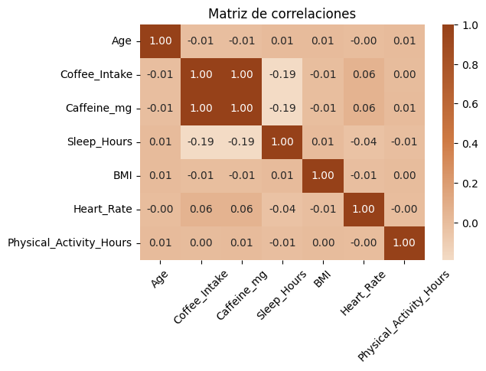
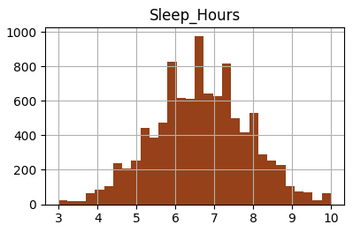
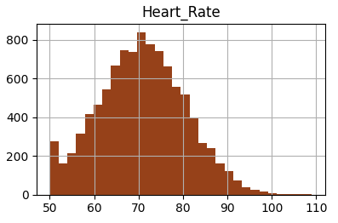
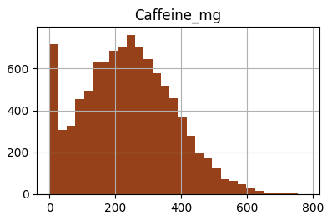
La mayoría de las variables presentan una distribución aproximadamente normal o uniforme, lo que facilita el uso de modelos paramétricos.
Correlación negativa moderada entre Caffeine_mg y Sleep_Hours. La mayoría de los predictores muestran correlaciones débiles entre sí.

Slide 6
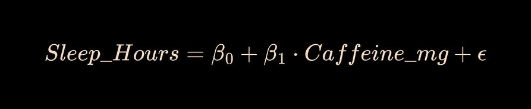

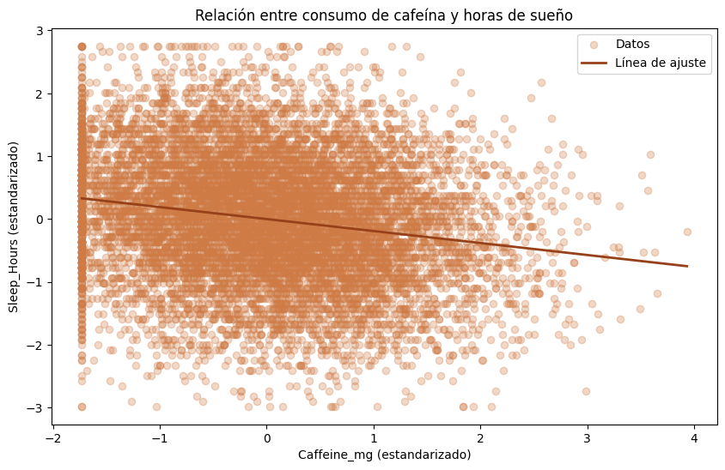
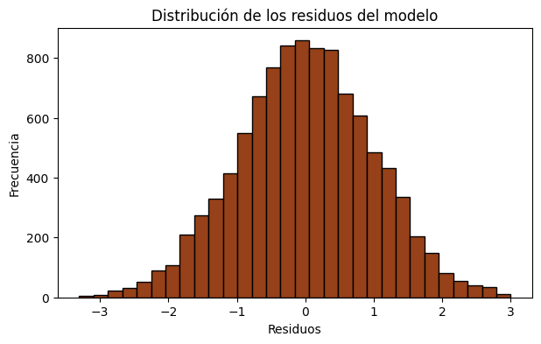
Modelo
Hipótesis nula: No existe relación lineal entre el consumo de cafeína y las horas de sueño.
Hipótesis alternativa: Existe una relación lineal estadísticamente significativa entre ambas variables.
Dado que p-valor < 0.05 se rechaza la hipótesis nula.
Por cada desviación estándar que aumenta el consumo de cafeína, el sueño disminuye 0.19 desviaciones estándar.
Existe una tendencia descendente clara.
Las observaciones y los errores del modelo son independientes. Esto se deduce del estadístico de Durbin-Watson que dió 1.9, esto evidencia no autocorrelación en los residuos del modelo.
Los residuos del modelo se distribuyen aproximadamente de forma normal. Los tests Omnibus (5.394) y Jarque-Bera (5.184) son ambos mayores a 0.05, esto prueba normalidad de residuos.
El consumo de cafeína explica aproximadamente el 3.6% de la variabilidad observada en las horas de sueño, de ahí la alta dispersión alrededor de la recta.

Slide 7

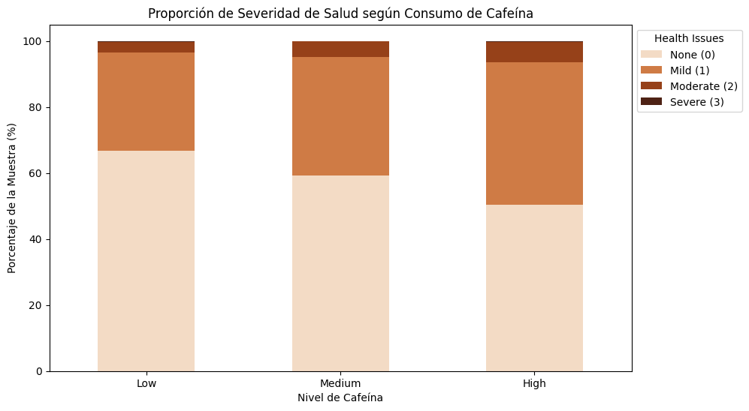
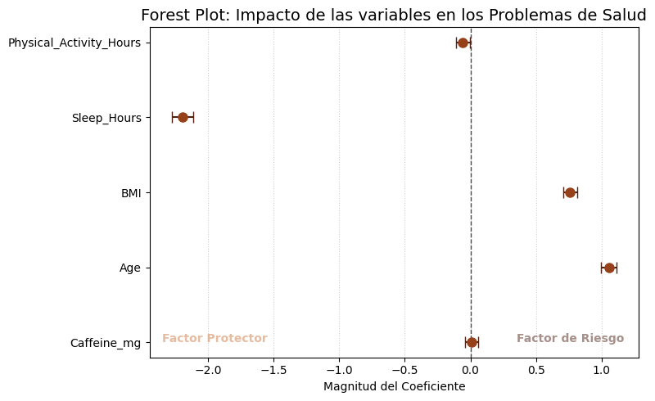
Hipótesis nula: No hay asociación entre consumo de café y presencia de problemas de salud.
Hipótesis alternativa: Existe una asociación significativa entre consumo de café y presencia de problemas de salud.
p-valor es 0.736 > 0.05: la cafeína no tiene un efecto estadísticamente significativo sobre los problemas de salud.
El análisis de Chi-cuadrado reveló una asociación estadísticamente significativa entre el nivel de consumo de cafeína y la severidad de los problemas de salud.
Para evaluar la fuerza de la asociación entre los niveles categorizados de consumo y la severidad de los problemas de salud, se calculó el coeficiente V de Cramer, obteniendo un valor de 0.0642. Según las escalas de interpretación estándar se considera una asociación insignificante o muy débil. A pesar de que la prueba de Chi-cuadrado previa reportó una asociación estadísticamente significativa debido al gran volumen de datos, la V de Cramer revela que la importancia práctica del consumo de café sobre el estado de salud general es mínima dentro de este dataset.
Predictores fuertes:
A mayor edad, aumenta drásticamente la probabilidad de pasar a niveles superiores de problemas de salud
Un mayor índice de masa corporal está fuertemente ligado a peores niveles de salud.
Por cada hora extra de sueño, la probabilidad de tener problemas de salud graves cae significativamente.

Slide 8
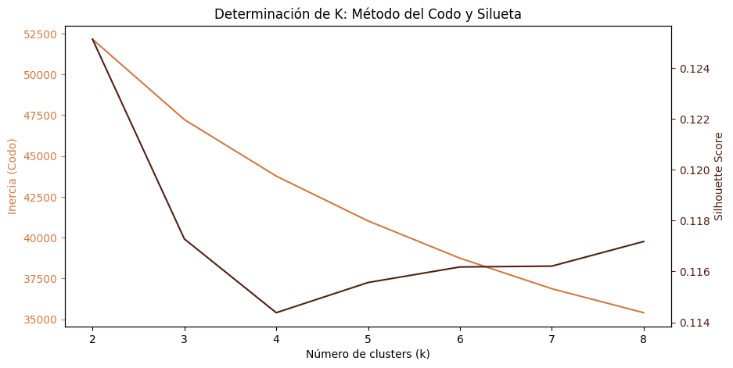
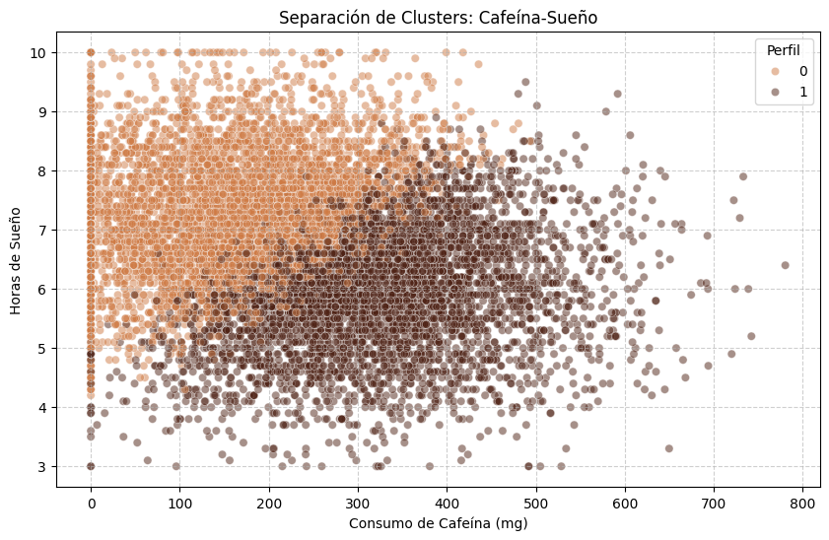
Perfil 0: Consumidor Moderado y Equilibrado
Consumo de Cafeína: Notablemete bajo (155 mg).
Higiene del Sueño: Promedio de 7.32 horas.
Compensación Activa: Es el grupo con menos actividad física (7 h).
Perfil 1: Consumidor Intensivo de Alta Estimulación
Consumo de Cafeína: Muy elevado (326 mg).
Higiene del Sueño: Crítica, con solo 5.91 horas promedio.
Compensación Activa: Es el grupo con más actividad física (7.9 h).
Para la selección del número óptimo de clusters, se contrastaron los métodos del codo y el coeficiente de silueta. Aunque la inercia muestra una disminución constante, el coeficiente de silueta alcanza su valor máximo global en K = 2. Este resultado indica que, dada la baja correlación entre las variables originales, la estructura natural de los datos se divide de forma más coherente en dos grandes perfiles poblacionales, maximizando la cohesión interna y la separación entre grupos.

Slide 9

Si bien la cafeína presenta una relación negativa significativa con la duración del sueño y una asociación positiva con el estrés, su impacto es moderado y actúa principalmente como una variable mediadora dentro de un sistema de hábitos de vida. Mediante modelos multivariados, se determinó que factores como la higiene del sueño, la edad y el IMC poseen un peso predictivo superior sobre la salud general, permitiendo identificar dos perfiles poblacionales claros: el "consumidor equilibrado" y el de "alta estimulación", quien utiliza la cafeína para compensar déficits crónicos de descanso derivados de una alta actividad física. Aunque la naturaleza sintética del dataset limita la detección de umbrales clínicos precisos, los hallazgos subrayan la necesidad de futuros estudios longitudinales que evalúen interacciones biológicas complejas y variables cualitativas del consumo para desvelar riesgos multiplicativos en la salud integral.

Slide 10
Gracias

